Slide 1
doc. Mgr. Vítězslav Bryja, Ph.D.
Buněčné systémy ve vývoji

Slide 2
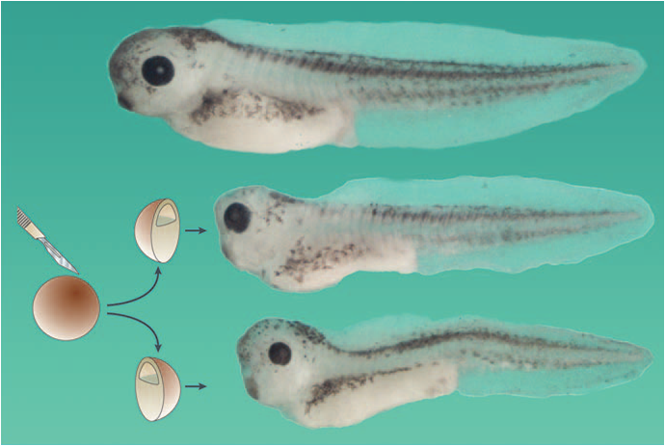
Klíčové molekulární komponenty vývoje

Slide 3
Klíčové molekulární komponenty vývoje
Co poskytuje buňce tyto informace?
a) signály z okolního prostředí
transkripce určuje citlivost buňky k vnějším signálům (např. regulací exprese receptorů či komponent přenosu signálu)
jednotlivé signální dráhy modulují transkripci a strukturu chromatinu
b) transkripční program v jádře

Slide 4
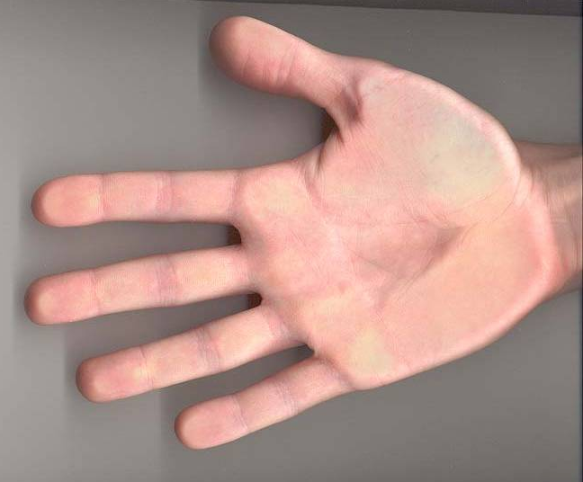
Klíčové molekulární komponenty vývoje
TGF/BMP
Notch
Transkripční faktory
Receptor tyrosin kinases (RTK)
Wnt
Hedgehog

Slide 5
Klíčové molekulární komponenty vývoje
TGF/BMP
Notch
Receptor tyrosin kinases (RTK)
Wnt
Hedgehog

Slide 6
TGF/BMP
TGF – transforming growth factor
BMP – bone morphogenetic protein
patří do TGFβ nadrodiny

Slide 7
TGF/BMP
TGFβ nadrodina má následující podrodiny:
TGFβ1-3
BMPs – 20 různých ligandů
GDF (growth differentiation factor): 9 ligandů
activin/inhibin/nodal
Společným znakem je signalizace přes:
konzervativní rodinu Ser/Thr kinázových receptorů – jsou dvou typů a po vazbě ligandu dimerizují
cytoplazmatická signalizace přes tzv. SMAD proteiny

Slide 8
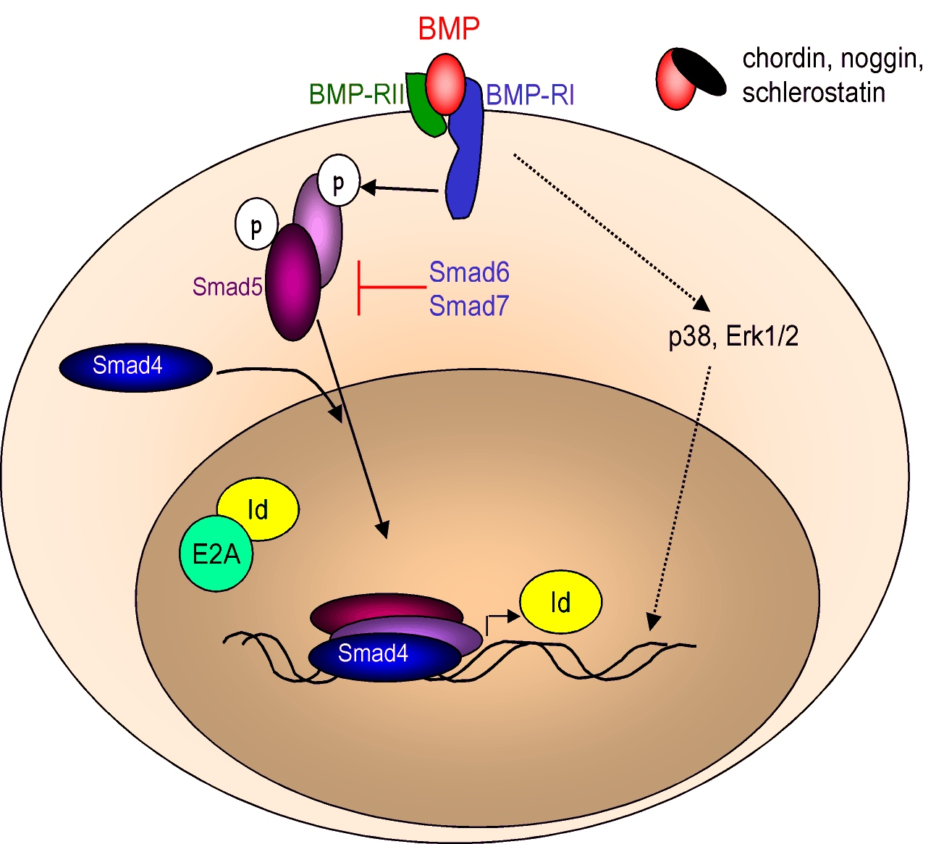
Signální dráha BMP

Slide 9
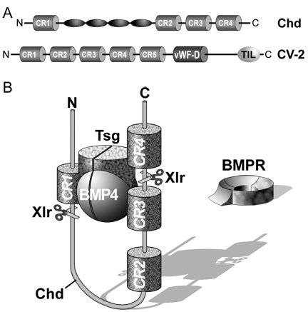
Inhibitory BMP faktorů
jsou klíčové pro fyziologické funkce BMP
noggin
chordin (Chd)
sklerostin
Přímá fyzická interakce mezi chordinem a BMP je podstatou inhibičního působení chordinu

Slide 10
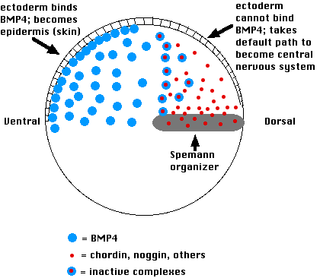
Role BMP inhibitorů v Spemannově organizátoru

Slide 11
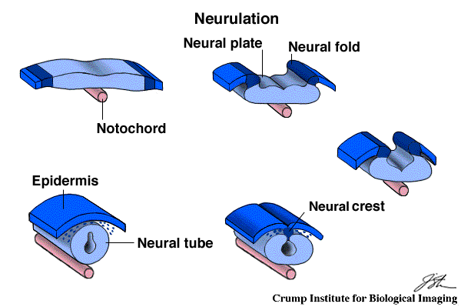
Klíčová role BMP inhibitorů produkovaných notochordem při indukci nervové ploténky
notochord (= chorda) produkuje faktory, které specifikují ektoderm a vedou ke tvorbě nervové ploténky (neural plate). Jde zejména o následující faktory: noggin, chordin a follistatin (inhibitory BMP a aktivinu). Samotná produkce těchto BMP inhibitorů specifikuje anteriorní (přední) nervovou trubici, v kombinaci s FGF specifikuje posteriorní (zadní) nervovou trubici.

Slide 12
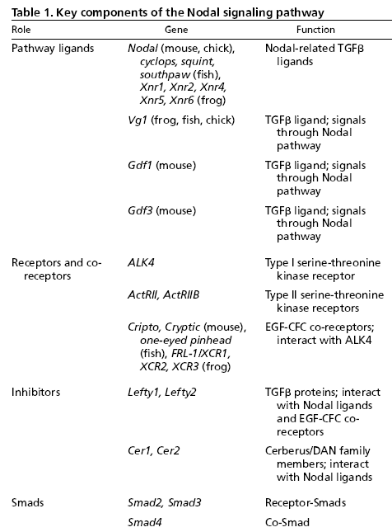
Klíčové molekulární komponenty vývoje
Nodal

Slide 13
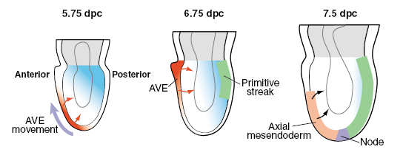
Nodal a pravo-levá symetrie
gastrulace u myši
AVE – anterior visceral endooderm

Slide 14
Nodal a pravo-levá symetrie

Slide 15
Nodal a pravo-levá symetrie

Slide 16
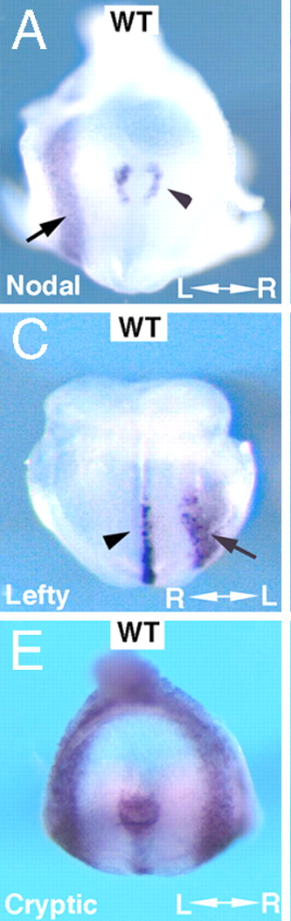
Nodal a pravo-levá symetrie
Analýza pomocí hybridizace in situ ukazuje rozdílnou expresi genů určujících levou stranu

Slide 17
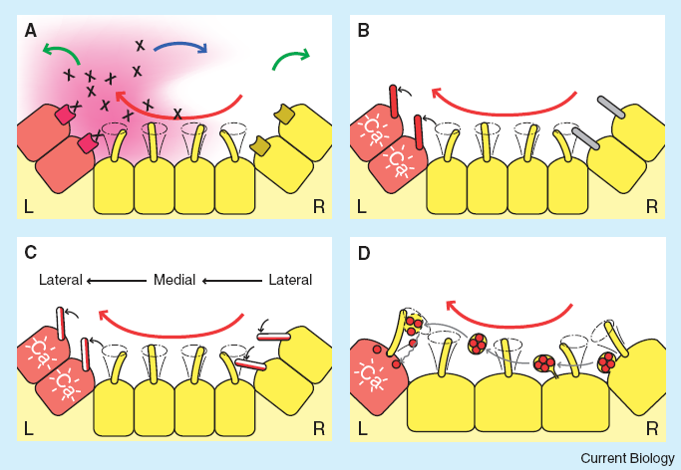
Vytváření levopravé asymetrie těla - role cilií
asymetrická exprese genů jako lefty1, lefty2, nodal a pitx2
nodální cilie (9+0, dynein → pohyblivé) během gastrulace vytváří svým rotačním pohybem tzv. nodální proud

Slide 18
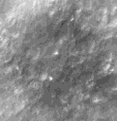
Vytváření levopravé asymetrie těla - role cilií
narušená funkce cilií → vzniká až situs inversus (vnitřní orgány uspořádány obráceně podle střední osy těla) nebo situs ambiguus
Yokoyama, 2004

Slide 19
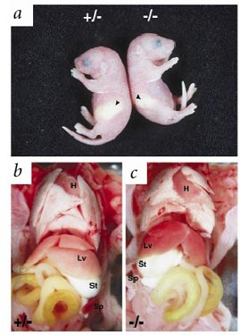
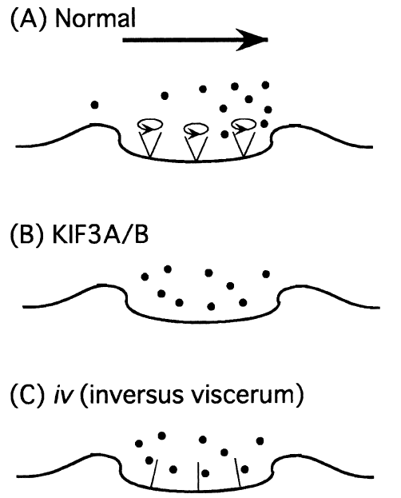
Nodal a pravo-levá symetrie
KIF3A/B knockout myši, iv mutanti (nodální proud není vytvářen → lefty exprimován bilaterálně)
Figure 2. Analysis of situs defects in Gdf1-/- mice.
a, Gdf1 +/- and Gdf1 -/- newborn mice with stomachs (arrowheads) on the left and right sides, respectively. Ventral views of tissues from newborn Gdf1 +/- (b,d,f,h) and Gdf1 -/- (c,e,g,i) mice are shown. b,c, Reversal of the orientation of the abdominal organs in Gdf1 -/- mice. Note also the streak-like appearance of the spleen and the abnormally shaped medial lobe of the liver.
H, heart; Lv, liver; St, stomach; Sp, spleen; AC,

Slide 20
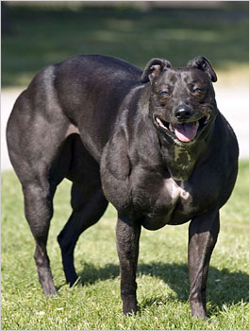
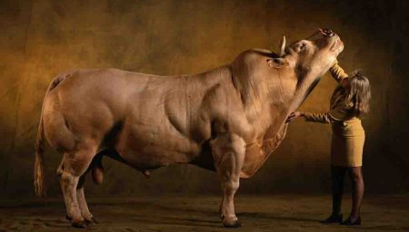
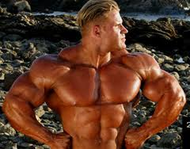
GDF8 (myostatin)
whippet
Belgian blue

Slide 21
Klíčové molekulární komponenty vývoje
TGF/BMP
Notch
Receptor tyrosin kinases (RTK)
Wnt
Hedgehog

Slide 22
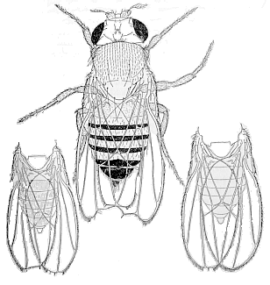
Notch
Notch=zářez – podle prvního fenotypu octomilky se zářezy na křídlech (T.H. Morgan, 1919)

Slide 23
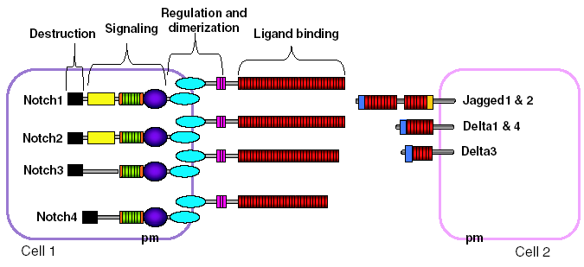
Notch
Notch ligandy – jsou vázány na buněčný povrch
receptory Notch1-4

Slide 24
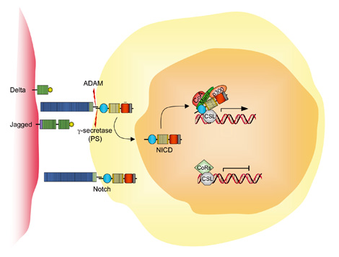
Notch dráha - overview

Slide 25
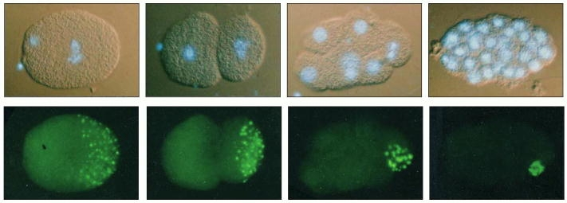
Notch a vznik asymetrie
Model: První buněčná dělení na modelu háďátka (Caenorhabditis elegans)
Asymmetric divisions segregating P granules into the founder cell of the C. elegans germ line.
The micrographs in the upper row show the pattern of cell divisions, with cell nuclei stained blue with a DNA-specific fluorescent dye; below are the same cells stained with an antibody against P granules. These small granules (0.5–1 μm in diameter) are distributed randomly throughout the cytoplasm in the unfertilized egg (not shown). After fertilization, at each cell division up to the 16-cell stage, both they and the intracellular machinery that localizes them asymmetrically are segregated into a single daughter cell. (Courtesy of Susan Strome.)

Slide 26
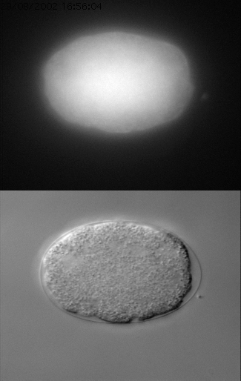
Notch a vznik asymetrie

Slide 27
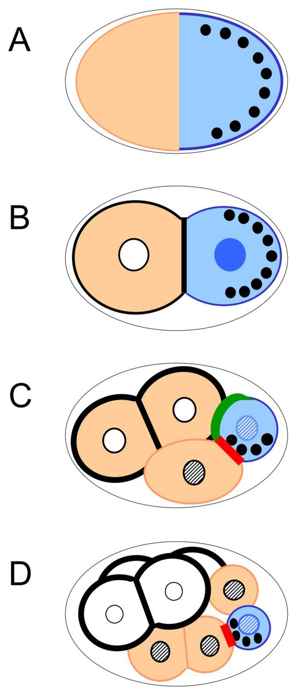
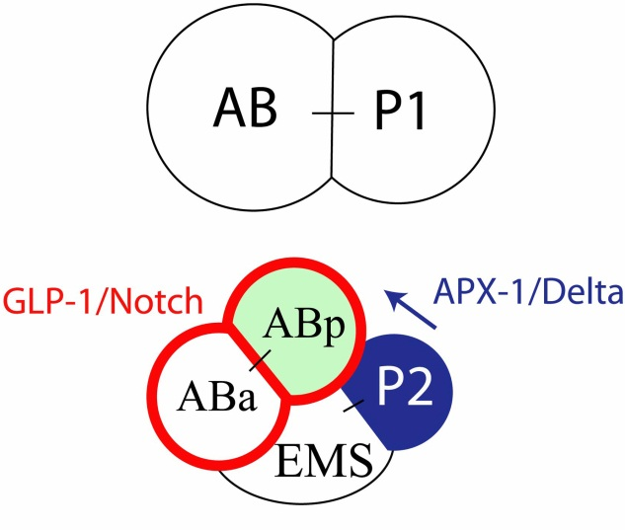
Notch a vznik asymetrie

Slide 28
Notch a vznik asymetrie
legenda k obrázku:
Asymmetric localization of polarity mediators and cell fate determinants in the early embryo. P granules: black discs; cytoplasmic POS-1, MEX-1, and cytoplasmic and nuclear PIE-1: blue; nuclear PAL-1: hatched; MEX-5 and MEX-3: peach; plasma membrane localized GLP-1: black; membrane localized APX-1: green; membrane localized MES-1: red. Although shown discreetly localized for simplicity, the cytoplasmic proteins are present at low levels in the opposite domain before division, and in the sister cell after division. In addition, MEX-5, MEX-3, MEX-1, POS-1 and PIE-1 are also present on P granules. (A) MEX-5, MEX -3, MEX-1, PIE-1, POS-1 and P granules are uniformly present in the cytoplasm just after fertilization, but become asymmetrically localized during the one-cell stage. (B) The anterior and posterior determinants are differentially segregated to AB and P1 as a result of the first asymmetric division. GLP-1 protein first appears in AB at the two-cell stage, and PIE-1 protein enters the nucleus in addition to being cytoplasmic. As the cell cycle proceeds (not shown), posterior determinants become restricted to the posterior half of P1, while MEX-5 appears in the anterior half of P1. (C) In the four-cell embryo, GLP-1 is expressed on membranes of both AB cells, but only ABp is in contact with the P2 cell expressing APX-1. MES-1 is enriched at the cell contact between P2 and EMS; MES-1/SRC-1 signaling in conjunction with Wnt signaling polarizes the EMS cell, such that it will divide asymmetrically. As the cell cycle proceeds, posterior determinants within P2 become asymmetrically localized as in previous P cells. MEX-5 disappears from the AB cells, but is still present in the anterior daughters of each P division.

Slide 29
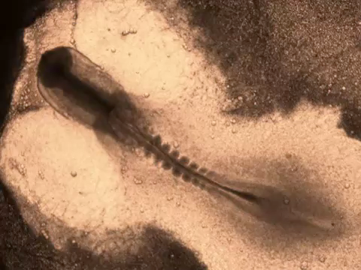
Notch a „segmentační“ hodiny

Slide 30
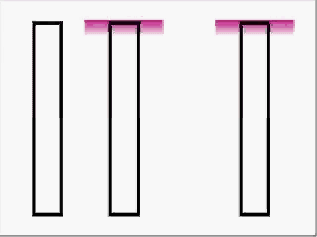
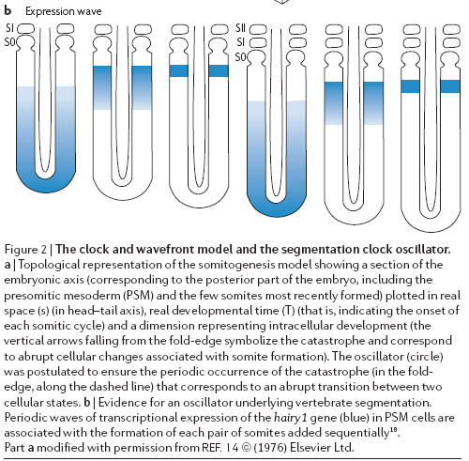
Notch a „segmentační“ hodiny

Slide 31
Notch

Slide 32
Notch
legenda k obrázku:

Slide 33
Klíčové molekulární komponenty vývoje
TGF/BMP
Notch
Receptor tyrosin kinases (RTK)
Wnt
Hedgehog

Slide 34
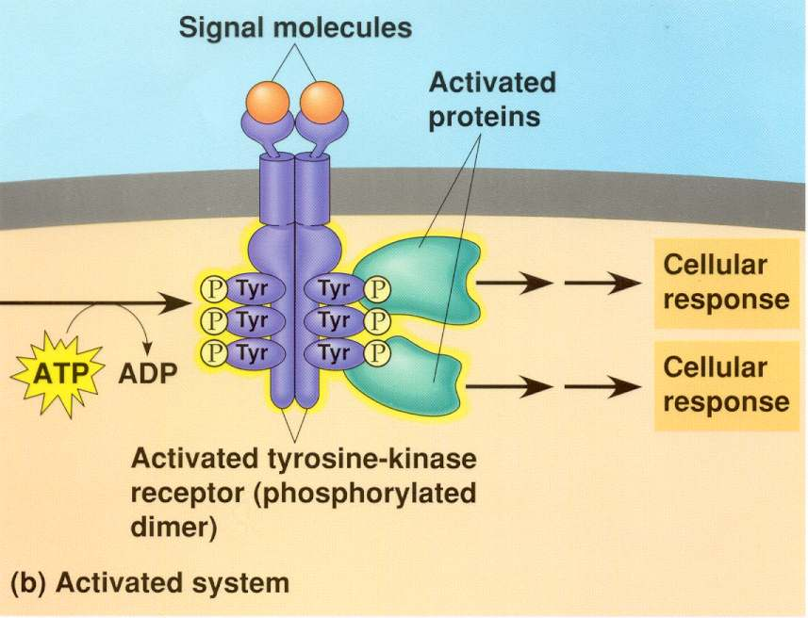
Receptorové tyrosin kinázy (RTK)

Slide 35
Hlavní skupiny RTKs:
EGF (epidermal growth factor) receptor family
Insulin receptor family
PDGF (platelet-derived GF) receptor family
FGF (fibroblast GF) receptor family – přednáška č. 3
VEGF (vascular endothelial GF) receptor family
HGF (hepatocyte GF) receptor family
Trk receptor family
Eph receptor family
RET receptor family

Slide 36
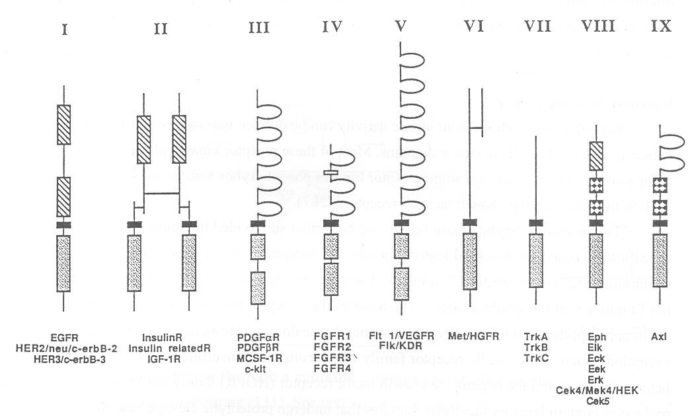
Schematická struktura jednotlivých receptorů
extracelulární domény vážící ligand
transmembrán. doména
tyrosin-kinázová doména

Slide 37
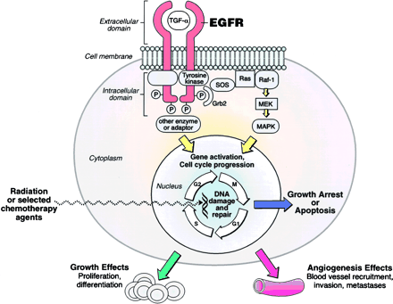
Obecné schéma aktivace RTKs
(zde na příkladu EGFR)
ligand se specificky váže na receptor
receptor dimerizuje
tyrosin-kinázové domény se navzájem fosforylují
autofosforylace vede k navázání (recruitment) adaptérových proteinů (zde Grb2)
v závislosti na receptoru se aktivují „downstream“ signální dráhy – zde např. Ras/Raf1/MEK/MAPK kinázová dráha,
která vede k regulaci transkripce

Slide 38
Vybrané ligand:RTK receptorové systémy a jejich modelové funkce ve vývoji
VEGF/VEGFR
ephrin/Eph
FGF/FGFR – viz přednáška č. 3

Slide 39
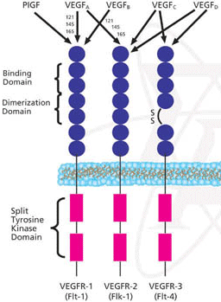
Vascular endothelial growth factors (VEGF) a jejich receptory (VEGFR)

Slide 40
VEGF/VEGFR ve vývoji
reguluje vznik a vývoj cévní soustavy
hypoxie (=nedostatek kyslíku) indukuje HIF (hypoxia-induced factor), který reguluje produkci VEGF.
VEGF je schopen regulovat vznik de novo cév v hypoxické části embrya
- podobný mechanismus se uplatňuje i při onkogenezi, kde VEGF podporuje prokrvení nádorů a tím podporuje jejich růst

Slide 41
Hypoxie a HIF
Hypoxie: snížený parciální tlak O₂ ve tkáni x normoxie
HIF – Hypoxia-Inducible Factor:
  Heterodimerický TF aktivující geny obsahující v promotorové sekvenci HRE (Hypoxia response element), vlastní transkripce je iniciována pomocí koaktivátorů p300 a CBP (CREB-binding protein)
  Prozatím je známo kolem 60 (100) genů regulovaných HIF, řada z nich reguluje odpověď na hypoxii (angiogeneze, proliferace, metabolismus glukózy, migrace, apoptóza, erytropoeza, metabolismus Fe)
  Heterodimer sestává ze tří α podjednotek (HIF1α, 2α, 3α) a jedné podjednotky β (HIFβ=ARNT)
  α podjednotky jsou při normoxii silně labilní, podjednoteka β je na koncentraci O₂ nazávislá

Slide 42
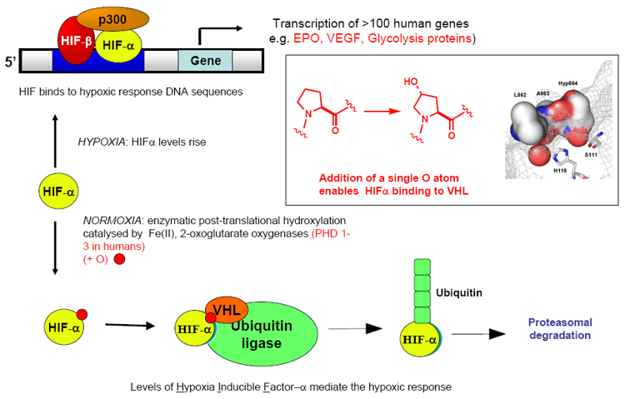
HIF při normoxii a hypoxii
VHL (von Hippel-Lindau) - tumor supresorový gen
http://www.chem.ox.ac.uk/oc/cjschofield/images/new-2.png

Slide 43
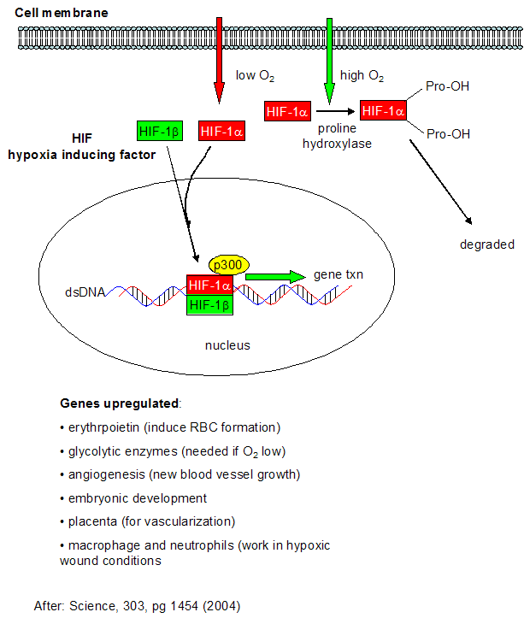
Modelové vývojové změny spojené s hypoxií/HIF systémem
embryonální vývoj
angiogenese
růst chrupavek
krvetvorba – aktivace EPO genu

Slide 44
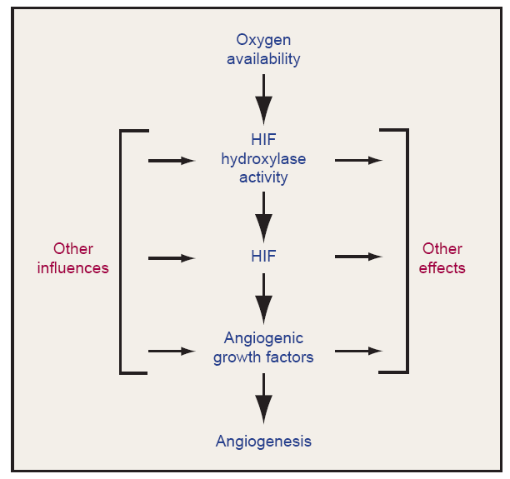
Angiogenese
Angiogenese
  tvorba nových krevních cév
HIF se váže do oblasti promotoru a iniciuje transkripci receptoru VEGFR 2 i expresi VEGF(Vascular Endothelial Growth Factor)
  hlavní faktor angiogenese
v normálním vývoji ale i během nádorového růstu

Slide 45
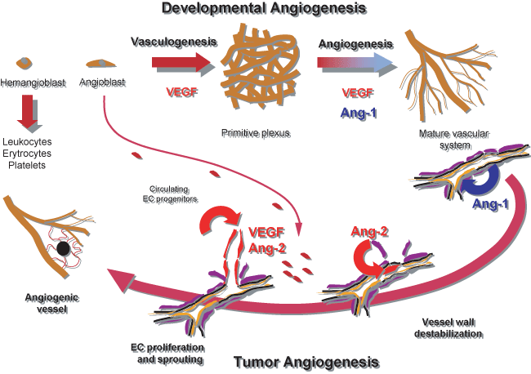
VEGF/VEGFR ve vývoji
Blood vessel formation and tumor angiogenesis. During development, VEGF induces differentiation and proliferation of endothelial cells from its progenitors (the hemangioblast and angioblast) to form a poorly differentiated primitive vascular plexus (vasculogenesis). Angiopoietin-1 (Ang-1) and other morphogens (e.g. Ephrins-Eph) induce remodeling of the vascular plexus into a hierarchically structured mature vascular system through endothelial cell sprouting, trimming differentiation and pericytes recruitment (angiogenesis). During tumor angiogenesis, angiopoietin-2 (Ang-2) destabilizes the vessel wall of mature vessels. Quiescent endothelial cells become sensitive to VEGF (or other angiogenic factors), proliferate and migrate to form new vessels. Bone marrow-derived endothelial cell progenitors are found in the peripheral blood and can recruit at sites of angiogenesis.

Slide 46
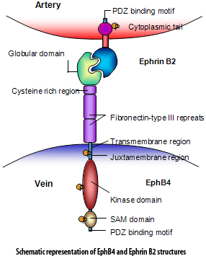
Eph/ephrin komplex
ephrin – jsou membránově vázané ligandy (podobně jako ligandy Notch dráhy)
ephriny A – na membráně upevněny pomocí tzv. GPI kotvy
ephriny B – transmembránové ligandy, které samy jsou schopny signálovat do buňky
Eph/ephrin systém je zapojen zejména do „navigace“ buněk (např. buněk cév) či jejich částí (např. navádění axonů v nervové soustavě), a do „contact-mediated cell sorting“ ve vyvíjejícím se embryu. Jde o obecný mechanismus regulující migraci buněk.

Slide 47
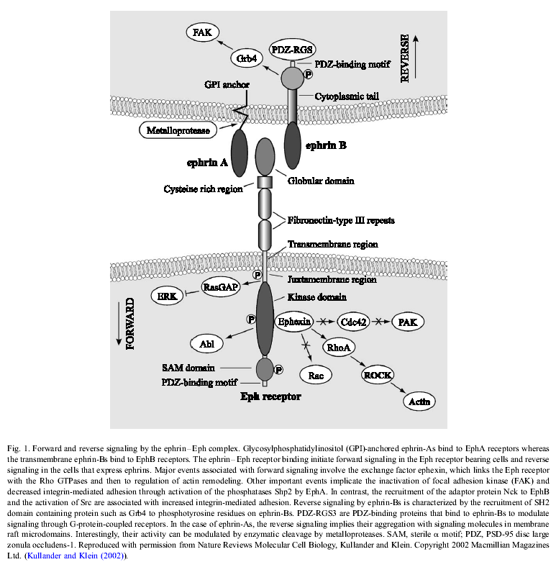
Eph/ephrin komplex
Jedinečná vlasnost ephrinů: reverse signalling – tj. nesignáluje jen receptor, ale i ligand

Slide 48
Eph/ephrin komplex
legenda k obrázku:

Slide 49
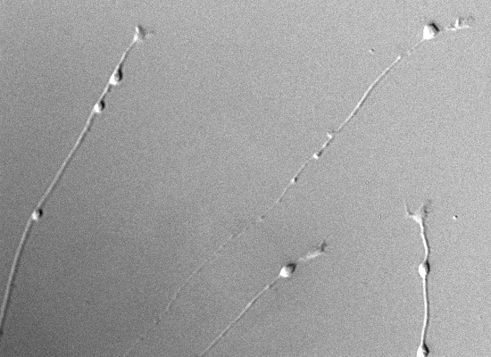
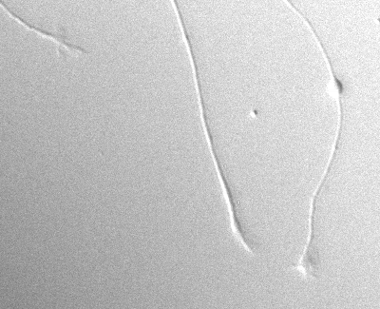
Eph/ephrin komplex
Supporting Information Movie 2. Ephrin-B2 induces extremely rapid growth cone collapse and axon retraction in VT RGCs. Movie depicts VT growth cones treated with ephrin-B2. Frames were captured at 30-second intervals for 45 minutes, replayed at 15 frames per second. 0.5 μg/ml pre-clustered ephrin-B2 was added after 15 minutes (2 second interval in movie).
Supporting Information Movie 4. Inhibiting Rho kinase strongly diminishes axon retraction but does not affect growth cone collapse. Movie depicts VT growth cones pre-treated the Rho kinase inhibitor Y-27632 for 1 hour, followed by treatment with ephrin-B2. Frames were captured at 30-second intervals for 45 minutes, replayed at 15 frames per second. 0.5 μg/ml pre-clustered ephrin-B2 was added after 15 minutes (2 second interval in movie).
videa z Petros et al., Dev. Neurobiol. 2010

Slide 50
Klíčové molekulární komponenty vývoje
TGF/BMP
Notch
Receptor tyrosin kinases (RTK)
Wnt
Hedgehog

Slide 51
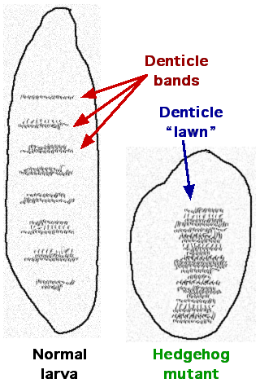

Hedgehog dráha
hedgehog (Hh) u octomilky – název „ježek“ podle fenotypu larvy
u savců jsou tři homology:
sonic hedgehod (Shh)
indian hedgehog (Ihh)
desert hedgehog (Dhh)
Sonic the Hedgehog

Slide 52
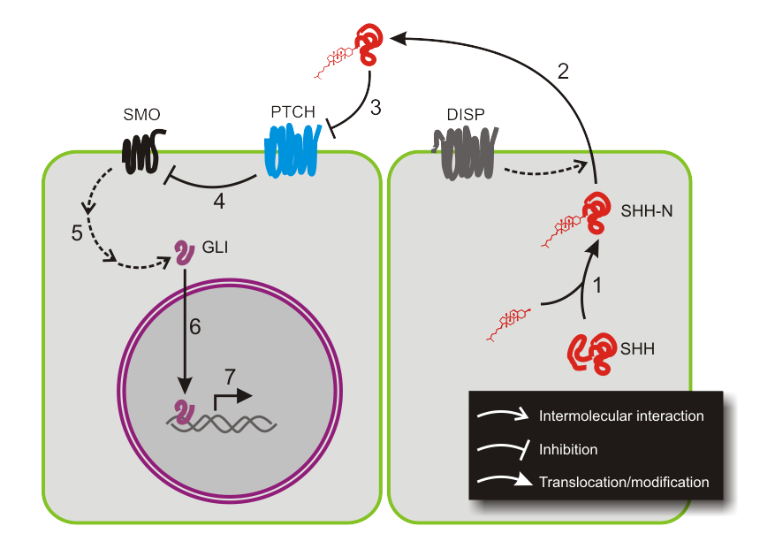
Schéma Shh dráhy

Slide 53
Schéma Shh dráhy
legenda k obrázku:
Sonic hedgehog (SHH) is translated as a ~45kDa precursor and undergoes autocatalytic processing to produce an ~20kDa N-terminal signaling domain (referred to as SHH-N) and a ~25kDa C-terminal domain with no known signaling role (1 on figure 5). During the cleavage, a cholesterol molecule is added to the carboxyl end of the N-terminal domain, which is involved in trafficking, secretion and receptor interaction of the ligand. When SHH reaches its target cell, it binds to the Patched-1 (PTCH1) receptor(3). In the absence of ligand, PTCH1 inhibits Smoothened (SMO), a downstream protein in the pathway(4). It has been suggested that SMO is regulated by a small molecule, the cellular localisation of which is controlled by PTCH. PTCH1 has a sterol sensing domain (SSD), which has been shown to be essential for suppression of Smo activity. A current theory of how PTCH regulates SMO is by removing oxysterols from SMO. PTCH acts like a sterol pump and remove oxysterols that have been created by 7-dehydrocholesterol reductase. Upon binding of a Hh protein or a mutation in the SSD of PTCH the pump is turned off allowing oxysterols to accumulate around SMO.This accumulation of sterols allows SMO to become active or stay on the membrane for a longer period of time. The binding of SHH relieves SMO inhibition, leading to activation of the GLI transcription factors(5): the activators Gli1 and Gli2 and the repressor Gli3. The sequence of molecular events that connect SMO to GLIs is poorly understood. Activated GLI accumulates in the nucleus(6) and controls the transcription of hedgehog target genes(7).

Slide 54
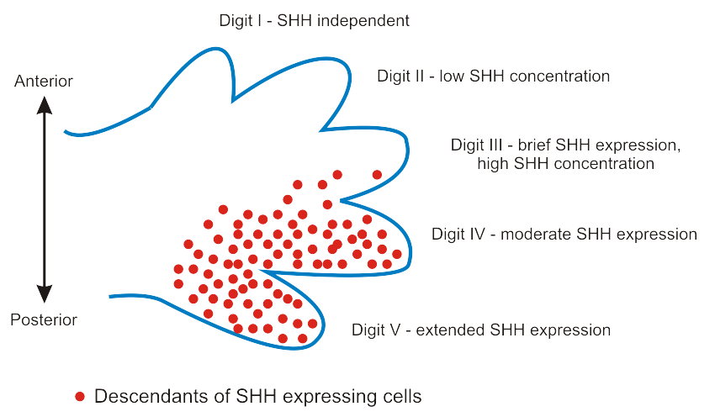
Shh
Shh = jeden z nejlépe popsaných klasických morfogenů (tzv. model francouzské vlajky) – v závislosti na koncentraci morfogenu se spouští odlišné transkripční programy
Např. specifikace jednotlivých prstů končetiny

Slide 55
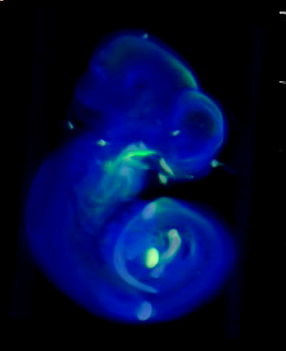
Shh
Např. specifikace jednotlivých prstů končetiny

Slide 56
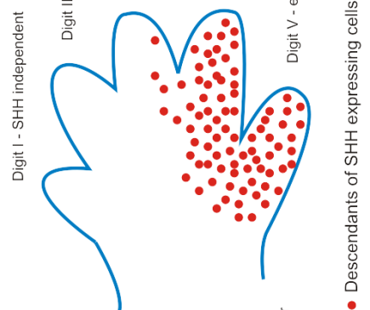
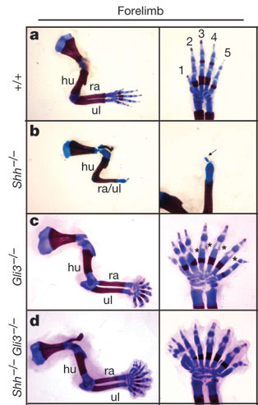
Shh

Slide 57
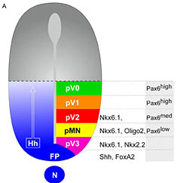
Shh
Dorsalizující faktory
BMP
Wnts
Sonic hedgehog (Shh)
Inhibitory BMP (noggin, chordin)
ventralizující faktory produkované notochordem
floor plate – nejspodnější část nervové trubice
floor plate – nejspodnější část nervové trubice
notochord – zdroj Shh
Např. specifikace jednotlivých neuronálních typů ve vyvíjející se nervové trubici

Slide 58
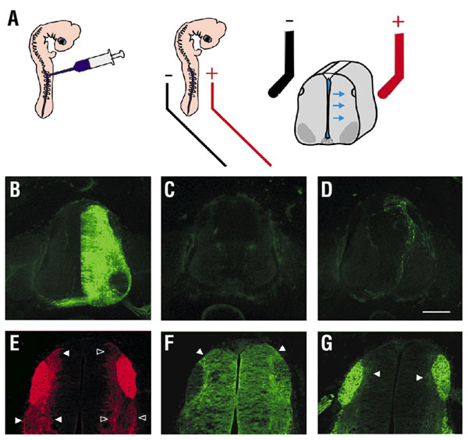
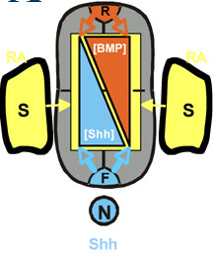
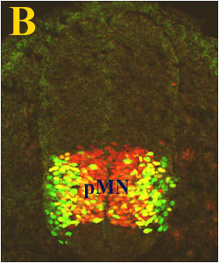
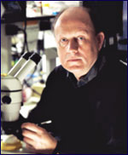
Elektroporace kuřecí nervové trubice umožnila poznat jakým způsobem buňky během vývoje získávájí a udržují svou identitu
Fig. A - A model for early spinal cord development. The neural tube which will form the spinal cord is patterned into specific domains by multiple external signals which include a ventralizing Sonic Hedgehog (Shh) signal from the notochord (N) and floor plate (F), a dorsalizing BMP signal from the roof plate (R), and retinoic acid (RA) signaling from the adjacent somites (S).
Cross section of the spinal cord of an embryonic day three chicken embryo stained with fluorescent antibodies. Shown here in red is the motor neuron progenitor domain (pMN), one of many precise domains established by earlier signaling events. The pMN domain is here labelled through the use of antibodies specific for Olig2, a critical regulator of motor neuron formation. Developing motor neurons emerging from the pMN are shown labelled in green.
Tom Jessell

Slide 59
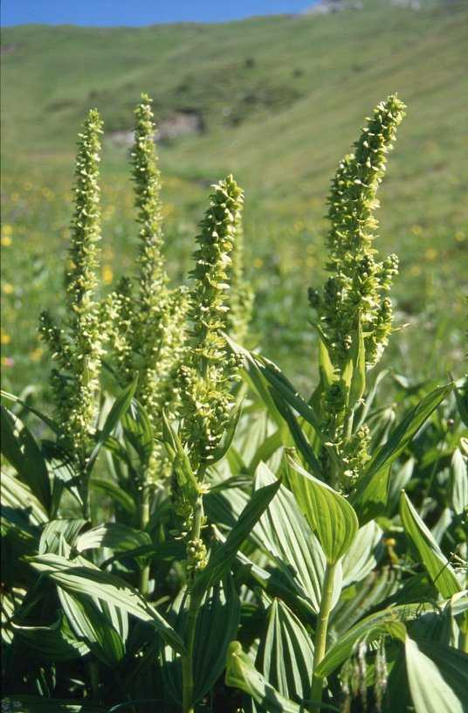

Přirozené inhibitory Shh dráhy
cyclopamin – teratogenní alkaloid z kýchavice (Veratrum californicum), poprvé identifikován jako látku způsobující cyklopii (= 1 oko) a holoprosencephalii u ovcí

Slide 60


Expression of Sonic hedgehog (Shh) protein and the determination of the midline structure in mouse embryo.
An SEM micrograph of the frontal view of a mouse embryo (fetal age 7.75 days). Shh protein is green. The dotted line in the micrograph shows the region: Shh antibody reveals Shh. The part that will become the brain (head fold) is followed by the perchordal plate. Shh (in green) that is expressed in the prechordal plate induces midline structure formation.
Model mice with Holoprosencephaly due to a Sonic Hedgehog (Shh) deficiency.
An SEM micrograph of ten-day old mouse embryos (front view of face). The mouse deficient in Shh gene (right) has no midline structure and only one region (eye position shown in green). Note, too, the lack of nostril separation due to no midline structure. The normal embryo (left), by contrast, has both the eyes and nostrils separated to between the two hemispheres.

Slide 61


Hedgehog (Hh) dráha je vázána na primární cilie
Abnormální Hh/Wnt a s nimi spojená onemocnění jsou způsobena defekty ve tvorbě primárních cilií (infertilita, polydaktylie, polycystické ledviny, degenerace retiny).
Hh je přímo vázán na primární cílie.

Slide 62


Primary cilia vs. motile (secondary) cilia
PRIMÁRNÍ
SEKUNDÁRNÍ
struktura 9+0
nepohyblivé
téměř všechny buňky (www.primary–cilium.co.uk)
solitérní
struktura 9+2
pohyblivé
epitely tracheje, vejcovodů, ependym…

Slide 63

Primární cilie - funkce
délka 2-10µm, průměr 0.25µm
chemo- a osmosenzory
fotoreceptory
mechanoreceptory
komunikace v extracelulární matrix
nodal cilia
  pohyblivá
  blastocysta
  pravolevá souměrnost
model trandukce – receptory iontové kanály, efektorové proteiny, transkripční faktory

Slide 64

Intraflagelární transport (IFT)
Poprvé popsali Kozminski et al. 1993 pomocí DIC mikroskopie
Za transport zodpovědný kinesin-II – transport k distálnímu „+“ konci a dynein zodpovědný za transport k „-“ konci.
Kif3A, Kif3B (podjednotky kinesinu) KO buňky netvoří cilie.
IFT je zodpovědný za regulaci signálních drah vázaných na primární cilie

Slide 65


Primární cilie a Hh signalizace

Slide 66
Primární cilie a Hh signalizace
Je spojen s primárními ciliemi
Ligand se naváže na patch (Ptc) protein, což způsobí zrušení inhibičního efektu Ptc na protein smoothened (Smo), který transdukuje signál přes glioma transkripční faktory (Gli) do jádra, kde řídí expresi Hh genů. (Gli1, Gli2 a Gli3A jsou aktivátory a Gli3R je represor). Hlavním represorem je SuFu.
IFT hraje klíčovou úlohu ve funkci regulace Hh signální dráhy (spojuje Smo a Gli)
Mutace Kif3A a Kif3B mají podobné fenotypy v důsledku ztráty cilie.
3 typy Hh – Sonic Hh (Shh), Indian Hh (Ihh) a Desert Hh (Dhh)

Slide 67

Primární cilie a Hh signalizace: důkaz
Basal cell carcinoma – způsobena aktivací Smoothened
Ker14-Cre: drives expression to the epidermis
SmoM2 (cond): constitutively active Smoothened (activated by Cre)
Kif3a Flox: following Cre leads to Kif3a deletion and primary cilia loss
Wong et al., Nat. Med. 2009

Slide 68
Primární cilie a Hh signalizace: důkaz
control
Shh active, cilia present
Shh active, cilia absent
Ker14-Cre: drives expression to the epidermis
SmoM2 (cond): constitutively active Smoothened (activated by Cre)
Kif3a Flox: following Cre leads to Kif3a deletion and primary cilia loss
Wong et al., Nat. Med. 2009

Slide 69
Klíčové molekulární komponenty vývoje
TGF/BMP
Notch
Receptor tyrosin kinases (RTK)
Wnt
Hedgehog

